Slide 1
Реализация
национальных проектов
на территории муниципального района Волжский
Самарской области
по итогам 2020 года

Slide 2
НП «Международная кооперация и экспорт»
В структуру национального проекта « Международная кооперация и экспорт» на региональном уровне входят несколько составляющих в том числе « Промышленный экспорт», «Экспорт продукции АПК», « Системные меры развития международной кооперации и экспорта», «Экспорт услуг».
Ключевыми мероприятиями Региональной составляющей «Экспорт продукции АПК» в Волжском районе являются:
-совершенствование структуры посевных площадей в сторону увеличения экспортно-ориентированной продукции
-информирование предприятий района о возможностях участия в международных выставочно –презентационных мероприятиях
-ввод в оборот неиспользованных сельскохозяйственных земель за счет проведения культуртехнических мероприятий.

Slide 3
НП «Международная кооперация и экспорт»
Достижение целевых показателей в 2020 году
№ | Показатели НП «Международная кооперация и экспорт » | 2020 г. план | 2020 г. *факт
1 | Количество экспортеров из числа СМСП | 35 | 26
* Данные оперативные (за январь-ноябрь 2020 года)

Slide 4
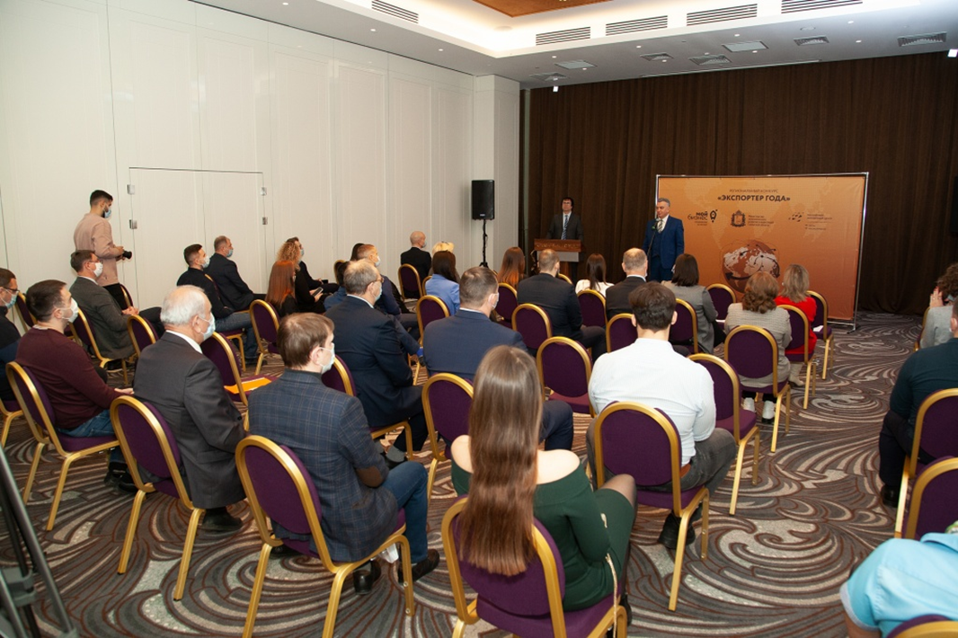
НП «Международная кооперация и экспорт»
В рамках национального проекта « Международная кооперация и экспорт» в 2020 году проведены вебинары, информационно-консультационные мероприятия с потенциальными экспортерами. В региональный экспортный центр в 2020 году направлены 9 организаций, в том числе ООО « Агро-Солана», ООО « Возрождение 98», ИП Глава КФХ Кузнецов С.С., ООО « Фабрика спортивного инвентаря « Аналитика», ИП Лапшинская В.Г. Два предприятия из направленных в российский экспортный центр ( ООО « Возрождение 98» и ООО « ФСИ «Аналитика») осуществили в 2020 году экспортные поставки.

Slide 5
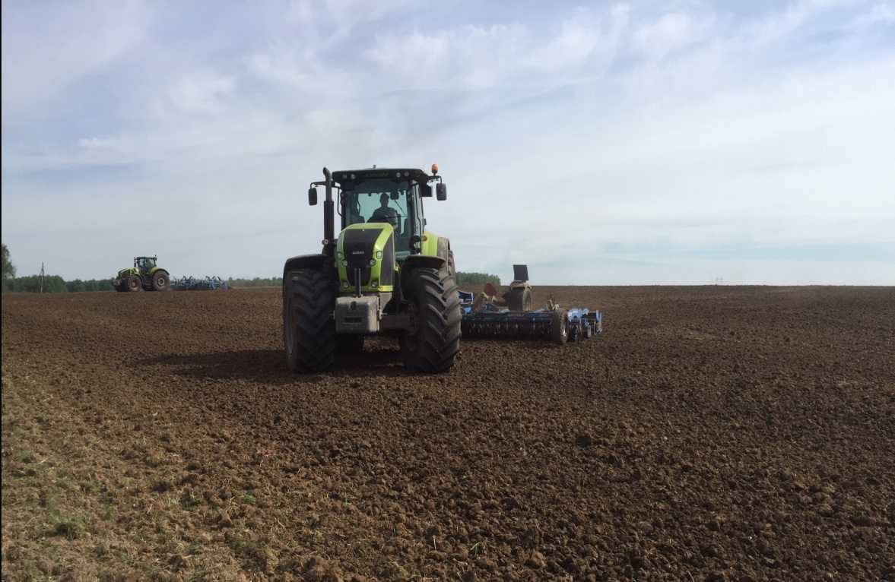
НП «Международная кооперация и экспорт»
С целью совершенствования структуры посевных площадей в сторону увеличения доли экспортно-ориентированной продукции в 2020 году, по сравнению с 2019 годом увеличены посевные площади зерновых и зернобобовых культур на 2,9 тыс.га ( на 10,4 %).
За счет проведения культуртехнических мероприятий введены в сельскохозяйственный оборот 1,0 тыс.га неиспользуемых земель ( ООО « Парфеновское», АО « Центр», ООО « Рубеж-Агро»).

Slide 6
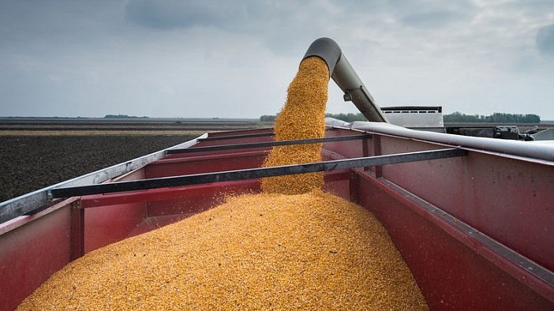
НП « Международная кооперация и экспорт»
В целях совершенствования международным стандартам , с целью улучшения качества продукции растениеводства, в 2020 году проведены работы по уничтожению карантинных сорняков на территории 10 сельских поселений района ( Верхняя Подстепновка, Воскресенка, Дубовый Умет, Просвет, Спиридоновка, Подъем-Михайловка, Сухая Вязовка, Черновский, Черноречье, Лопатино). Общая площадь территории на которой проведены работы по уничтожению карантинных сорняков 149,1 га.

